Slide 1

No Existe Mujer Infiel

Slide 2


De eso estoy completamente segura…

Slide 3



Existen hombres
tan rutinarios…..

Slide 4


Qué se encargan de hacer que ellas se desilusionen

Slide 5


Los hombres que olvidan las
cosas básicas Como:
Los Detalles

Slide 6
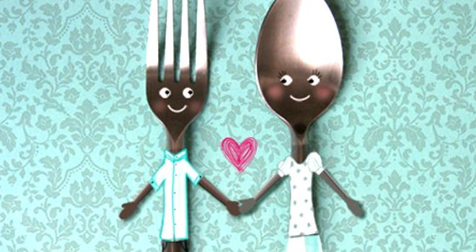


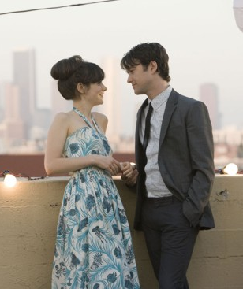
Un
“comemos”
juntos…

Slide 7

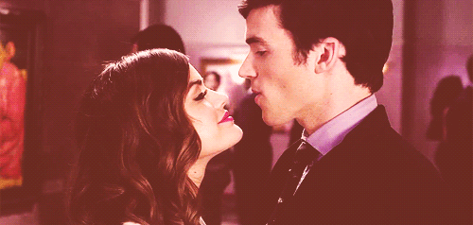
Un “vamos por un café”

Slide 8



Hacen olvidar un beso sincero

Slide 9

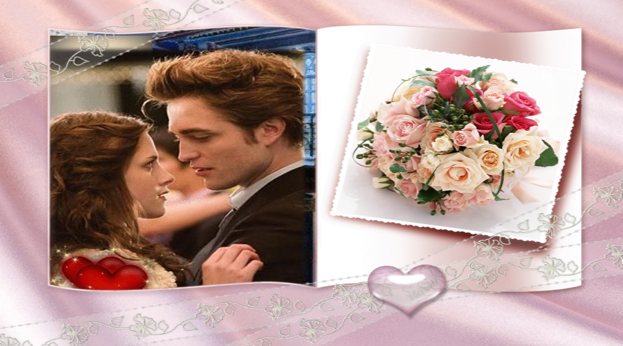

Hombres que olvidaron qué el amor es un arte…………..

Slide 10

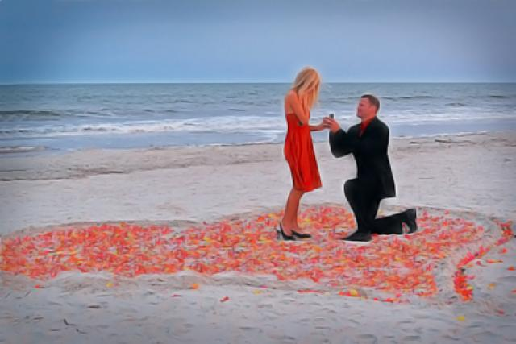
Que día a día hay que enamorar a una mujer….Conquistarla

Slide 11



Si el error de que sean otros hombres quienes dibujen sonrisas en el rostro de su mujer….….
Son hombres que cometen el error….

Slide 12



Te digo
algo?...

Slide 13

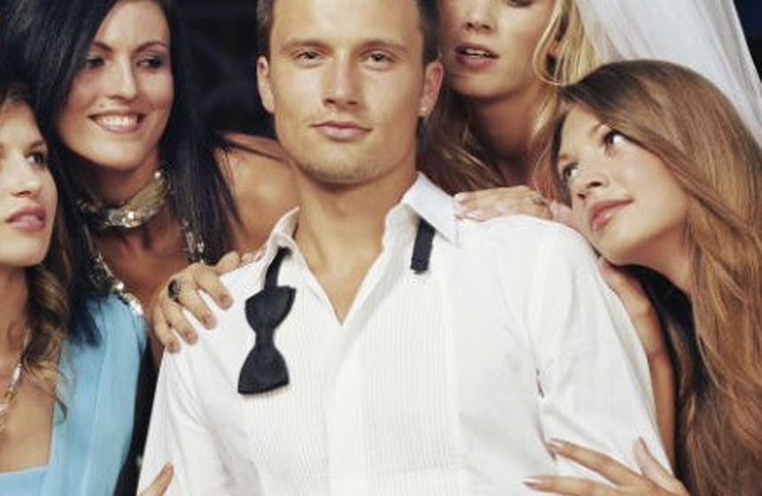
Un verdadero hombre no es aquel que enamora a mil mujeres….

Slide 14



Si no aquél que es capaz….
De enamorar mil veces a la misma mujer….

Slide 15






Diseño: Amore
Tema: : No Existe Mujer Infiel
Música : You Are My Destiny
Interprete : Ernesto cortazar
Amore

Slide 16







¿Te ha gustado?
Puedes ver más entrando
Aquí
Además puedes recibir powerpoints en tu correo electrónico suscribiéndote aquí:

